Slide 1

1. 대한민국 정부 수립과 6·25 전쟁
전후 남과 북의 정치·경제
6

Slide 2



전후 한국의 반공 정책 추진과
한·미 동맹 강화의 내용을 이해할 수 있다.
전후 북한의 김일성 지배 체제 강화와 공산주의 경제 체제가 확립된 과정을 이해할 수 있다.

Slide 3

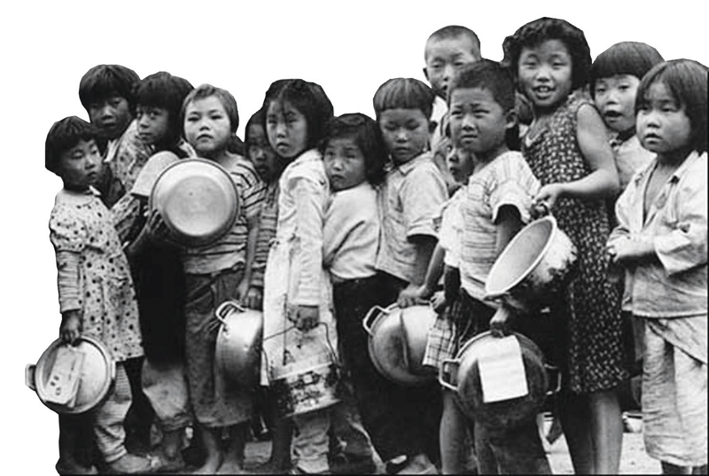
1. 대한민국 정부 수립과 6·25 전쟁
전후 남과 북의 정치·경제
(320쪽)
6

Slide 4

1. 대한민국 정부 수립과 6·25 전쟁
전후 남과 북의 정치·경제
(320쪽)
6
1. 이승만 장기 독재 체제 구축
① 배경: 반 이승만 성향 국회의원 대거 당선, 전쟁 중
국민 방위군 사건, 거창 양민 학살 사건
② 법 개정: 발췌 개헌(1952), 사사오입 개헌(1954)
③ 독재 강화: 조봉암 제거, 보안법 개정, 경향신문 폐간

Slide 5
1. 대한민국 정부 수립과 6·25 전쟁
전후 남과 북의 정치·경제
(320쪽)
6
2. 자본주의 경제 발전
① 산업 시설 복구: 주요 공장과 산업 기반 시설 복구
(1950년대 말 까지)
② 미국의 경제 원조: 미국의 잉여 농산물 제공,
삼백 산업 발달
③ 귀속 재산 처리: 정경유착
④ 경제 위기: 1950년대 말 미국의 원조 축소
→ 경제 성장률 급락

Slide 6
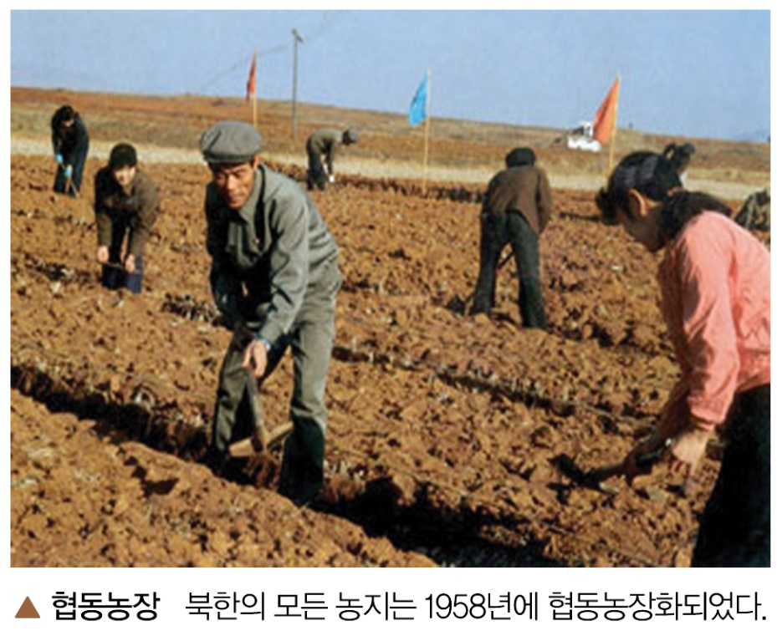
1. 대한민국 정부 수립과 6·25 전쟁
전후 남과 북의 정치·경제
(321쪽)
6
3. 전후 북한의 변화
① 김일성 1인 독재 체제 강화:
비판 세력 숙청, 동상 건립
② 사회주의 경제 체제 확립:
소련과 중국의 원조,
협동조합이 생산 시설 소유

Slide 7
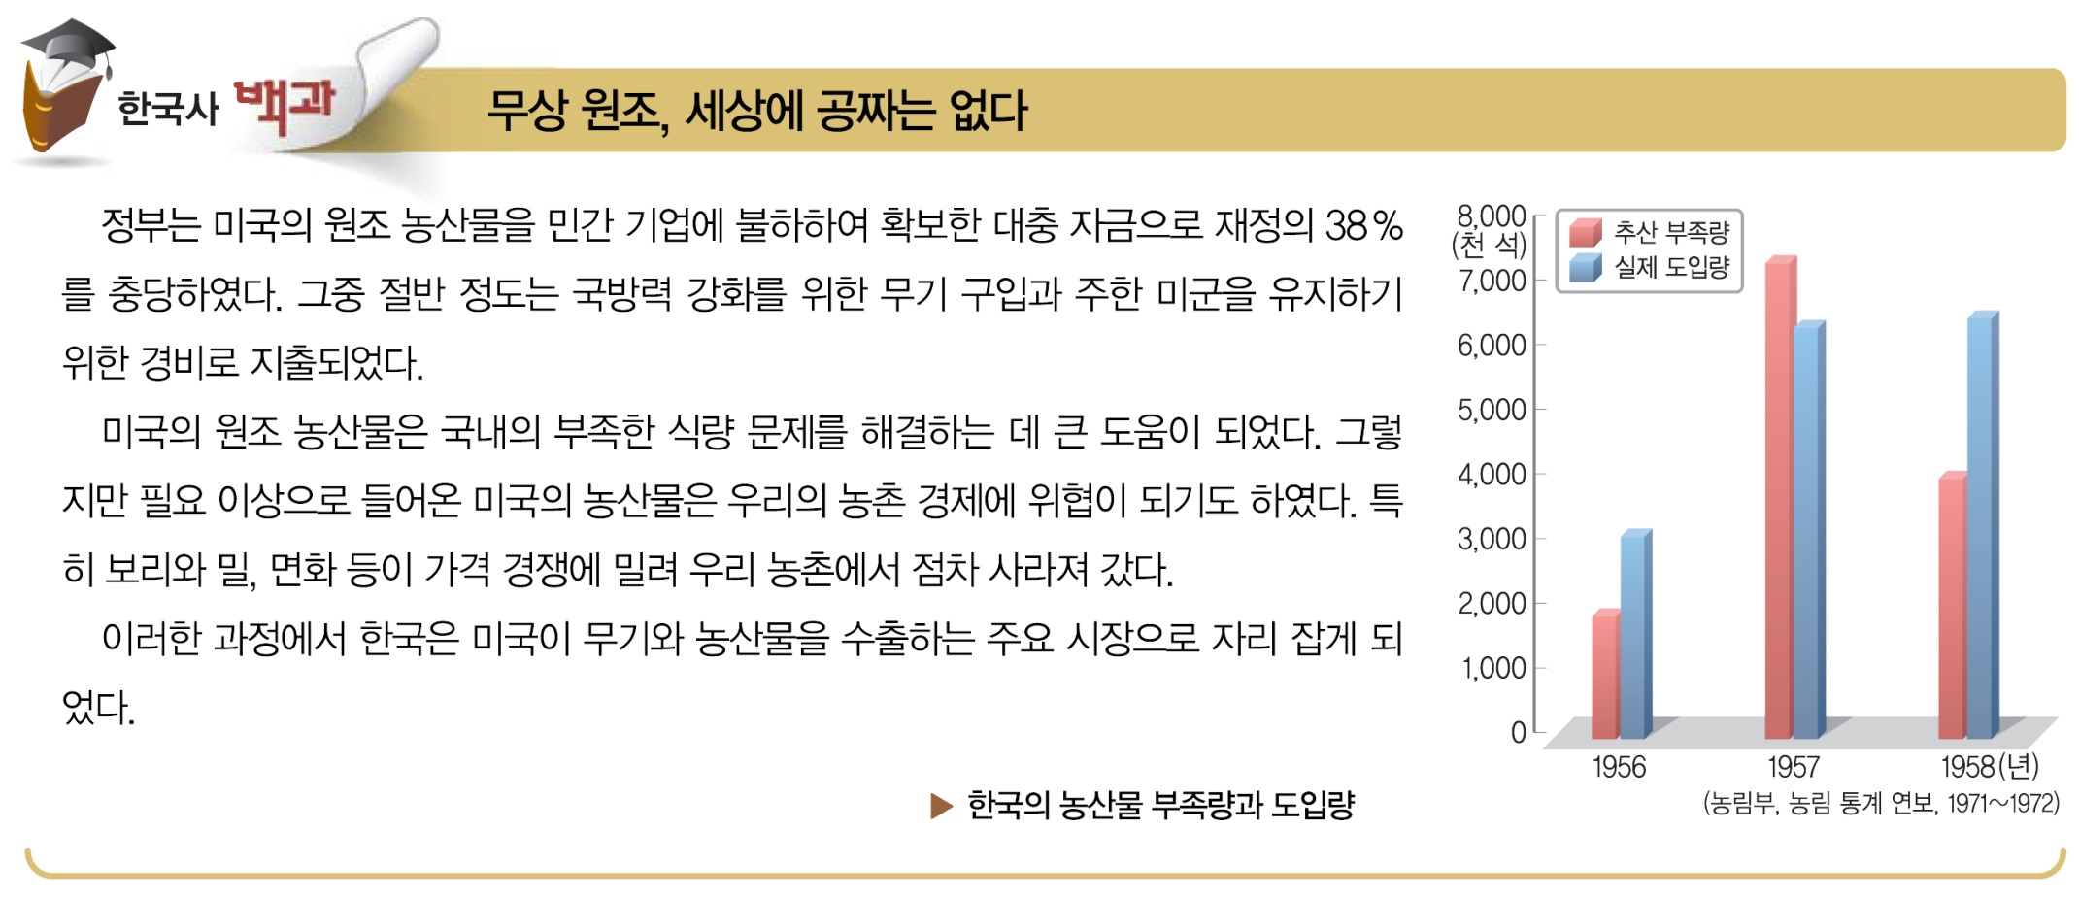
1. 대한민국 정부 수립과 6·25 전쟁
전후 남과 북의 정치·경제
(321쪽)
6

Slide 8

냉전의 해체와 국제 질서의 재편
입니다.
1

